Slide 1
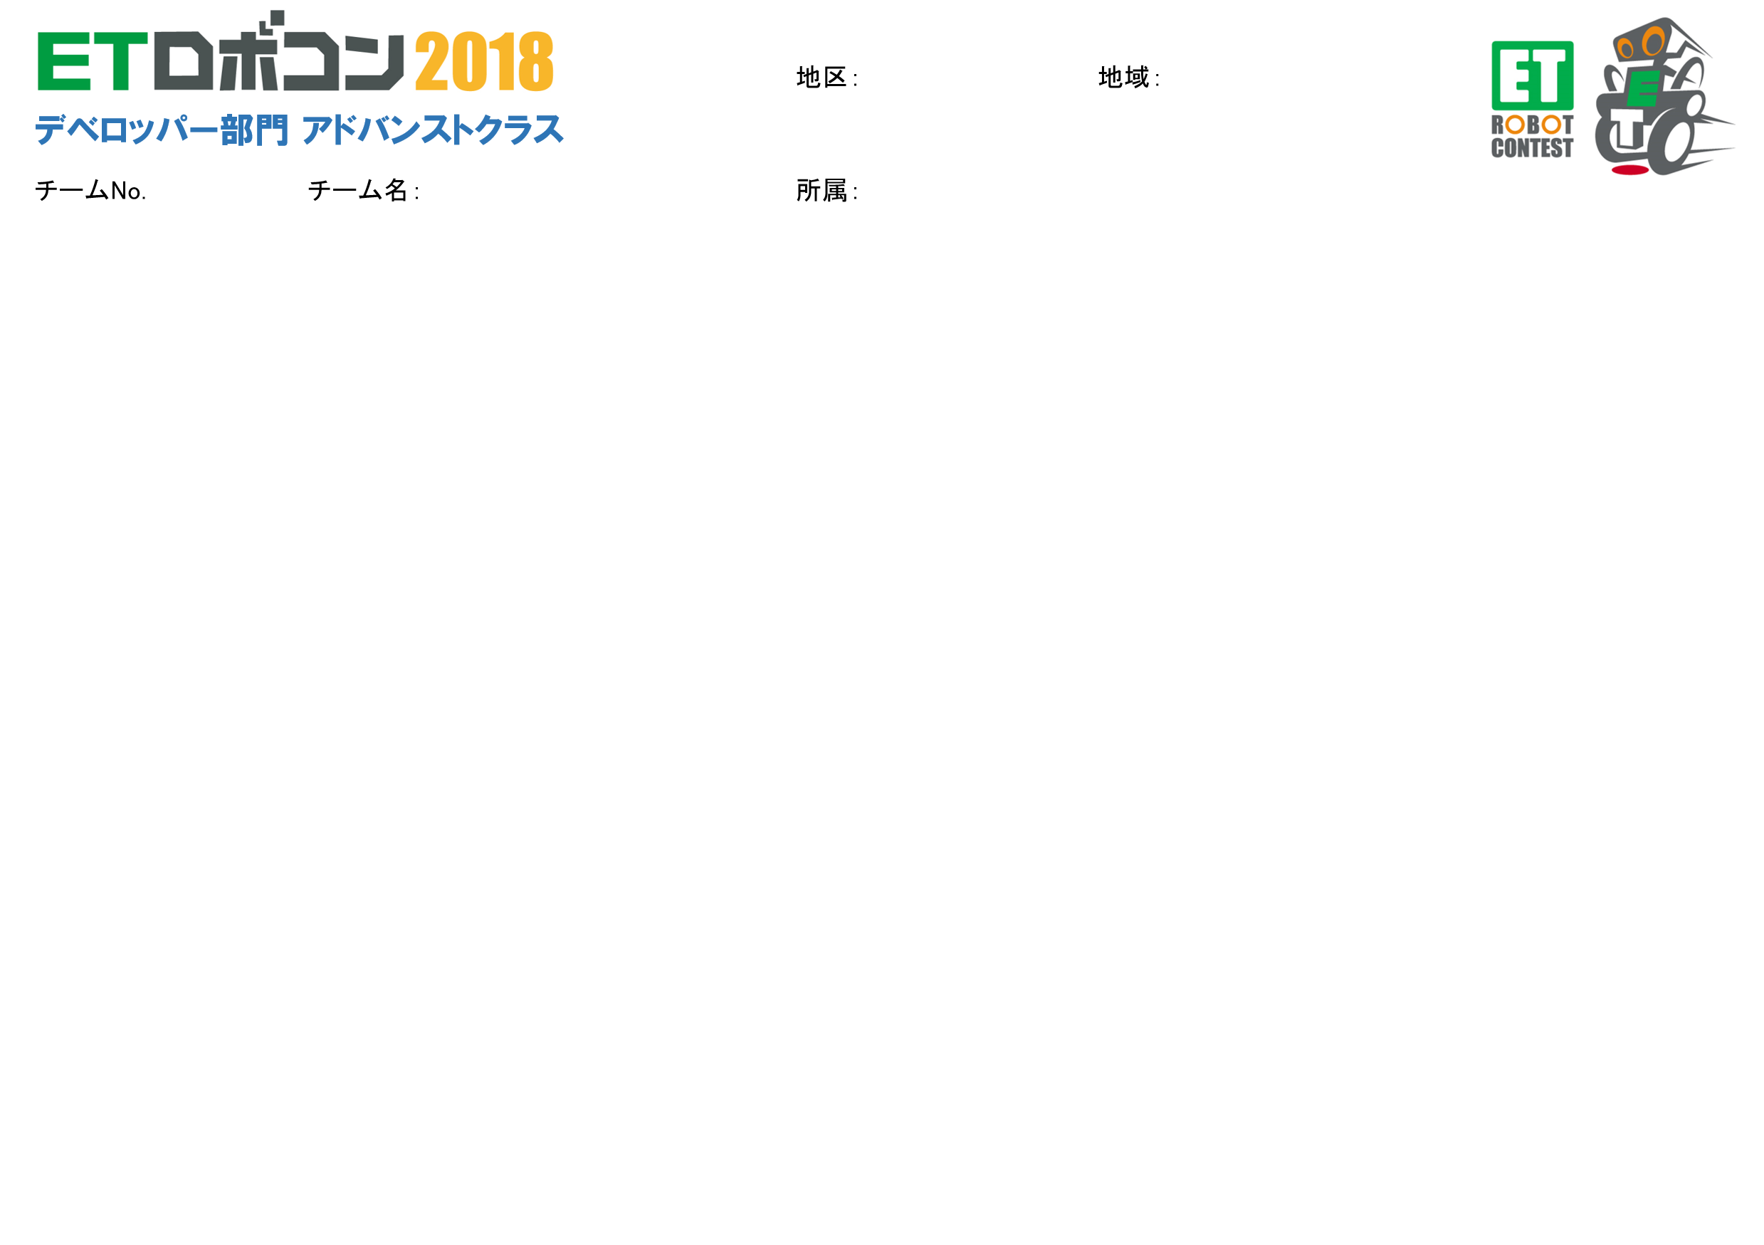
九州北
福岡県福岡市
313
SmartBonobo
九州産業大学理工学部情報科学科
チーム紹介、目標、意気込み
私たちSmartBonobo（スマートボノボ）は、九州産業大学理工学部情報科学科のメンバーで構成されたチームです。
チーム名にある「Smart」は、3年前の先輩方から引き継いでいます。今年のチームには、昨年の地区大会を1位で突破したチームの一員であったメンバーが多いので、その経験を活かし今年はCS大会総合優勝を目指しています。
また、今年のチームはほとんどが4年生で仲の良いメンバーということもあり、チームワークを活かし取り組みました。
モデルの構成
要求分析
CS大会を優勝するために必要なリザルトタイムとその内訳を検討して目標とし、達成するための要求をスピード競技、ブロック並べ、直角駐車場に分け要求図で表した。
走行体システムと画像処理システムの機能をユースケースで表し、ブロック並べ攻略の機能の仕様をUSDMを用いて表した。
システム全体の流れをアクティビティ図で表した。
分析モデル
ゲームの構成要素をクラス図とオブジェクト図で表し、構成要素を基に走行体の動作をシーケンス図で表した。
ブロック並べ攻略におけるボーナスタイムの獲得例を表を用いて表し、リスクを検討してチームの指針を示した。
走行経路を求めるために必要なクラスをクラス図で表し、経路生成手順をシーケンス図で表した。
3. 設計モデル
各パッケージの名前と役割をパッケージ図で、どのようなクラスがあるのかと各クラス間の関連をクラス図で表した。
走行パラメータのクラス構造では各クラスの変数を使用でき利便性が高いことを表した。
走行全体をステートマシン図で表し、画像処理システムそれぞれの流れをシーケンス図で表し、通信のタイミングを示した。
ブロック並べの処理の流れをシーケンス図を用いて表した。
4. 制御モデル
画像処理システムにおける課題・解決策・制約・不足の事態について記述し、画像処理システムにおける座標コード送信までの処理内容を図を用いながら表した。
分析モデルに記載した走行体の動作定義を実現するための課題と解決策を表や図を用いながら表した。
色判別の課題と解決策とその詳細について記述し、表とグラフによる具体的なデータを提示しながら表した。
AIアンサーを主に構成する出題数字の読み取りについて左右の数字に分け具体的なデータを提示しながら説明し、それによって生じる課題や解決策について記述した。
モデルの概要
ブロック並べのボーナスタイム23秒を獲得することに重点を置き、目標リザルトタイムー8秒を獲得するシステムのモデルを示した。
パッケージを戦術・制御・デバイスの3層に分け、さらに戦術と制御の層を役割ごとに入力・計算・出力の3つに分けて走行体システムを設計した。
ブロック並べのカラーブロック置き場回避動作とカラーブロックの色の誤検知を避けるため画像処理システムを採用した。初期位置コードと画像処理システムからの受信結果を比較し、一致しない場合は初期位置コードの位置を優先して採用する。
少ない読み取りでAIアンサーの出題数字を読み取れるような動作を考案した。

Slide 2
要求
分析
設計1
設計2
制御
SmartBonobo
目標
Rコースのリザルトタイムの目標はETロボコンランキングサイトに掲載されている各地区大会
の結果を踏まえて算出した。
スピード競技：18秒以下のチームが多いが我々のチームはブロック並べ攻略を最優先とする
ため、九州北地区の地区大会で記録した19.6秒を維持することを目標とする。
ブロック並べ：最大得点はパワースポットが2個重複する25秒である。
しかし、黒ブロックの設置は判定がシビアなため、
黒ブロックを移動せずパワースポットが1個重複する23秒を目標とする。
(内訳は表2.2を参照)
直角駐車場 ：ブロック並べ攻略後、直角駐車場攻略を行い、ボーナスタイム5秒獲得を狙う。
表2.1
制限時間120秒の内、
Rコース競技全体の
時間配分を示した。
ブロック並べ攻略が
最大目標であるため、
最も秒数を長く設定
している。
ユースケース
ユースケース
要求分析から走行体を動作させる走行体システムとブロック並べ攻略を行う際に外部から経路探索に必要な情報を送信する画像処理システムのユースケースを抽出した
要求分析から走行体を動作させる走行体システムとブロック並べ攻略を行う際に外部から経路探索に必要な情報を送信する画像処理システムのユースケースを抽出した
画像処理システムを操作する者
要求図
表2.2
ブロック有効移動の内
パワーブロック設置を
行うブロックは4つ。
その内、1か所重複した
パワーブロックを含む
ためパワーブロック設置
の個数は1個多い。
ロボットの
走行準備をする者
具体的なシステムの流れをアクティビティ図内の緑の点線枠に示す
機能要求の仕様
ブロック並べ攻略の機能要求をUSDMを用いて行った。
青
:上位要求
赤
:下位要求
緑
:仕様
P３(分析)に
記載
P５(設計2)に
記載
仕様化
アクティビティ図
競技全体のシステムの流れを
アクティビティ図を用いて表した
ブロック並べ攻略の
各下位要求に対して仕様化を行った
P３(分析)に
記載
P６(制御)に
記載
基本系列の
具体的な
システム上で
流れを示す
画像処理システムと起動者の繋がりをユースケース図に示す。
（緑の点線）

Slide 3
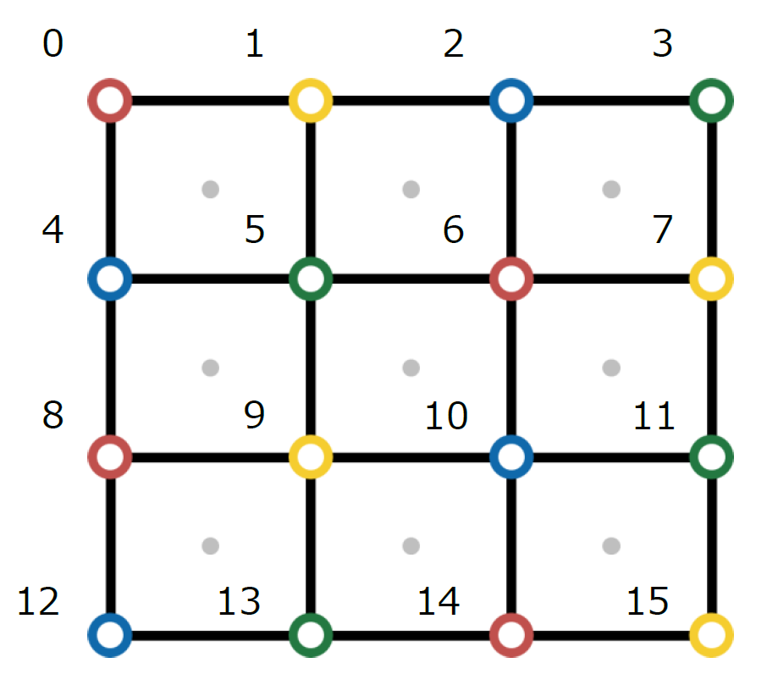
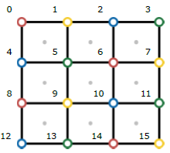
要求
分析
設計1
設計2
制御
SmartBonobo
①ゲームの要素定義
図3-①.3：図3.2の赤枠を切り取り、オブジェクト図を用いて
構成要素を表した。
３ . 経路探索時の計算方針について
経路探索におけるコストの定義を行う。コストの定義づけは②の
走行体の動作定義内の制約に基づき行った。
コスト1 ：カラーブロック置き場同士を繋ぐ黒線
コスト1.5：カラーブロックのある置き場に接する黒線
→コスト1の動作（②動作定義内の3,4）に比べ、回避動作
（ ②動作定義内の5）にかかる時間が1.5倍かかる。
また、②の動作定義内の制約に回避動作の制約があるため、
プラス0.5している。
経路を探索する上でカラーブロック設置予定の置き場に異色の
カラーブロックがある場合
→指針 - 1で示したように、全てのカラーブロックに対し
パワースポット設置を行うためパワースポットに異色の
カラーブロックが置かれている場合にもそのカラーブロック
置き場は選択肢から除外しない。
そのため、その経路を切り捨てるのではなくコストを∞にする。
具体的に付与するタイミングは右の計算手順に記載する。
経路探索の計算手順
前述のコスト定義に基づき経路探索の計算手順を以下に示す。
（ダイクストラ法を用いるので、スタートとゴールを明記する）
１．走行体をスタート、カラーブロックをゴールとする。
この際、カラーブロックの数分ゴールが存在するため
それぞれ探索を行う。その中で、コストが最低の経路を選択する。
２．１で選択した経路のゴールであるカラーブロックをスタート、
カラーブロックと同色のパワースポットをゴールとする。
ゴールはパワースポットの数（最大2個）存在するため
それぞれに対して探索を行い、コストが最低の経路を選択する。
※この探索を行った際、ゴールにカラーブロックがあった場合、
その経路のコストを∞にする。
（どちらのパワースポットにもカラーブロックがある場合は
それぞれの経路のコストを∞にし、1に戻る）
３．2で選択した経路のゴールであるパワースポットをスタート、
カラーブロックをゴールとし、コストが最低の経路を選択する。
４．２と３をカラーブロック4つ分繰り返す。
５．カラーブロック4つ分の部分最適解をつなぎ、
全経路探索終了とする。
競技規約に記載されているブロック並べの要素を定義する。
図3-①.1：ブロック並べの要素定義
・ブロック並べエリア内を構成する要素
・ブロック置き場を構成する要素
・ブロックに対しての要素定義
・ブロックに付随する情報の定義
・パワースポットの定義
・ボーナスタイムの定義
図3.2 ブロック並べエリア図
図3-①.3 構成要素のオブジェクト図
図3-①.4：図3-①.3の緑枠に示されている「独自座標コード」
の定義を示す。
パワーブロック置き場の位置を
指定するために作成した
図3-①.4の橙丸の番号を
「独自座標コード」とする。
※解法においてはこの
座標コードは用いない
１
２
３
図を用いて
具体例を示す
4
５
６
１．初めの走行体の位置から
カラーブロックまでの経路
２．１で選択した経路のゴール
であるカラーブロックから
同色のパワースポットまでの
経路
３．２で選択した経路のゴール
であるパワースポットから
カラーブロックまでの経路
４．２と３を残りの
カラーブロック分繰り返す
５．各カラーブロック
それぞれの経路を連結
する。
７
８
９
図3-①.1 ブロック並べの要素定義
図3-①.4 独自座標コード
②走行体の動作定義：ブロック並べを攻略する上で必要な走行体の動作を定義する。
７．カラーセンサでブロックの色を識別する
アームを指定角度上げ、カラーセンサでカラーブロックの色を識別する
識別後はアームをキャリブレーション時の角度に戻す。
走行体の走行基本動作
走行体の走行基本動作として、以下の4つの走行動作を定義する。
A．ライン上を走行する
ライントレースをする。
B．ラインを無視して走行する
ライントレースをせず、直進する。
C．ライン復帰
ラインを検知し、ラインに復帰する。
D．指定角度回転
指定された角度に走行体を回転する。
E．カラーブロック置き場の検知
カラーブロック置き場をカラーセンサで検知する。
３．カラーブロック置き場を直進し、通過する
A → E → B → C → A の順に動作を行うことで
カラーブロック置き場を直進通過する。
カラー
ブロック
B
A
パワー
スポット
※パワースポットの
候補が2つある場合
A
E
C
走行体は以上１～７の動作を出来るものとする
図3-②.３ 直進通過動作
・走行体は外部のPCとBluetooth通信ができる
P.2（要求）における画像処理システムとのデータの送受信を行えるも
のとする。具体的には、走行体はカラーブロックの座標コードを画像
処理システムから受信する。
走行体
４．カラーブロック置き場をカーブ通過する
図3-②.４に走行方法を示す。
A→E→D→C→Aの順に動作を
行うことでカラーブロック
置き場をカーブ通過する。
A
④解法
前述した指針に基づいて必要な要素を定義する。それらの要素を用いてどのように問題を解くかを明記する。
A
E
C
走行体の制約
前述したブロック並べエリア内の走行における走行体の制約を定義する。
・回避動作の制約
４と５を比較すると、５の回避動作は回転動作回数が多いため
誤差が生じる可能性が大きい。そのため、この動作は多用出来ない。
・走行体の速度制約
１や２の動作を行う場合、速度を速くするとブロックがアームに
挟まらない事やアームから離れない可能性がある。
・ブロックとカラーセンサの距離
カラーセンサでブロックの色を読む際、カラーセンサの性質上距離
があまり離れすぎているとカラーブロックの色を検知できない。
そのため、カラーセンサを用いてカラーブロックの色を検知する際
は距離の制約がある。
・エッジの違いによる回転角度の違い
５の動作を行う上で、走行体が黒線の
どちらのエッジにいるかで
回転角度が変わる。
（図3-②.７を参照）
D
指針に基づいた要素定義
ブロック並べ攻略のためのクラス図を示す。②指針の３．経路探索の計算方針に基づいてクラスを構成した。（①の要素定義において定義したクラスに関して、必要ないと判断したものはクラスは省略している）
図3-②.４ カーブ通過動作
ブロック並べエリア内の走行
ブロック並べエリア内の走行方法として、
前述の基本動作を用いて以下の4つの走行方法を定義する。
５．ブロックを回避する
図3-②.５に走行方法を示す。
進行方向のカラーブロック置き場にブロックが
ある場合ブロックを回避して走行する
必要がある。D → B → D → C の順に
動作を行うことでブロック
との衝突を回避して走行する。
C
青色のクラスは①の要素定義で示した
要素から走行経路を求めるために付け加えたもの
１．カラーブロックを掴む
カラーブロックがあるブロック置き場をカラーセンサで
検知し、走行体のアームでカラーブロックを挟まるよう
に移動することでカラーブロックを掴む。
B
D
A
E
B
６．ライン上でUターンをする
図3-②.６に走行方法を示す。
カラーブロックの設置後、又は
カラーブロックを保持後、
進行方向と逆方向に進む必要がある。
A → D → C の順に
動作を行うことで進行方向と
逆方向を向き走行する。
D
図3-②.１ 掴む動作
図3-②.５ ブロック回避動作
目標地点
２．カラーブロックを置く
図3-②.２に走行方法を示すカラーブロックを掴んだ状態
でカラーブロック置き場を
カラーセンサ検知し、
カラーブロックを離す
ために一定距離後退する。
C
D
A
E
B
E
B
●左エッジ
●右エッジ
●左エッジ
●右エッジ
経路探索全体の流れ
指針の計算手方針で示した計算手順に基づきシーケンス図を用いて全経路が探索されるまでの流れを示す。
○の数字はけさん手順の番号と一致している
図3-②.２ 置く動作
図3-②.６ Uターン動作
図3-②.７ 回転角度の違い
図3-②.２ 置く動作
2 . ブロックの初期配置によって
カラーセンサによるカラーブロックの色を精査を行う
地区大会におけるブロック並べ攻略で目標タイムで攻略ができなかった。
目標タイムで攻略できない原因は走行体の動作数だと考えられるため、それに応じた動的な方針が必要だと考えた。動作数の定義はカラーブロック置き場同士をつなぐ黒線のことである。つまり、計算された全経路のコストによって黒線の数（動作数）が判断できる。そこで、ブロックの初期配置をもとに計算された、全経路のコストによってカラーブロックの色をカラーセンサを用いて精査するかを判断する。
コストによって、時間が足りそうにない場合は、
カラーセンサによる色の精査は行わないものとする。
具体的な判断基準の詳細は表3-③.２に記載する。
※コストについては③-３に記載する。
※画像処理システムに何らかの不具合が生じ、
カラーブロックの色情報を取得できない場合は、
カラーセンサを用いてカラーブロックの色を取得する。
→具体的な選択手順については、図3-③.１に
記載する。
③指針：3つの指針からブロック並べを攻略する
１. カラーブロックの設置について
右の表3-③.1において、カラーブロックを
4つ移動させる事を前提とした
ボーナスタイムの獲得例を示す。
表3-③.1からパワースポット設置数によって
ボーナスタイムに差が出ることがわかる。
[パワーブロック移動によるリスク]
パワーブロックの位置によって、パワースポットが
重複している置き場ができる。パワーブロックの初
期配置では、重複する置き場は１つだが、パワーブ
ロックを移動させることにより重複する置き場を2
つに増やすことができる。しかし、有効パワーブロ
ックの判定がシビアであるためパワーブロックの設
置に失敗した場合、獲得ボーナスタイムが25秒が
21秒になるリスクが伴う。
[チームの指針]
上記のリスクを踏まえ、表3-③.1の23秒を
目標ボーナスタイムとして設定する。
表3-③.1 ブロック並べ攻略における
ボーナスタイムの獲得例
４
1
3
2
表3-③.２：取得先の判断基準
5
コスト数の位置付けは
地区大会を
もとに
算出した
コスト数 | カラーブロックの 色情報の精査の有無
21以上 | なし
21未満 | あり
図3-③.１：ブロック並攻略
におけるクラス図
①の要素定義から解法の要素定義において
「ボーナスタイム」を削除した
2つのrefは次ページにて
詳しく説明する
図3-③.１：色精査の判断手順

Slide 4
要求
分析
設計1
設計2
制御
SmartBonobo
カラーブロックまでの経路
計算手順における「１．走行体の位置からカラーブロックまでの経路」「３．パワースポットからカラーブロックまでの経路」
設計方針
パッケージ構成
パッケージ名 | 役割
UI | キャリブレーションや走行開始指示などのスターターからの入力を受け付ける
戦術 | アクションを組み合わせて区間を攻略する
計算 | 自己位置の更新や走行状態の判別を行う計算に必要な情報を提供する
全経路一括生成 | ブロック並べの全経路を生成する
環境 | センサから得た値を加工し提供する
アクション | 決められた動作を実行する
制御 | 各モータの出力支持に従い、値を加工しモータへ出力する
デバイス | HackEVに搭載されたデバイスへの入出力を行う
システムの構成を入力・計算・出力に分け、木構造を意識して設計した（パッケージ構成に詳細記載）。デバイスパッケージのように抽象度の低いパッケージほど下方にあり、戦術パッケージのように抽象度の高いパッケージほど上方にある。
クラス同士の依存を少なくし、独立性を保持する設計を行った。汎化・特化関係を実現するため、戦術クラスとアクションクラスを作成した。
走行パラメータクラスはUIや戦術パッケージによるパラメータ設定や、アクションパッケージによる様々なパラメータ取得のため多数のクラスから用いられるものをまとめたクラスとした（走行パラメータのクラス構造に詳細記載）。
カラーブロックの位置を確認する
走行パラメータのクラス構造
クラス構成
ゴール位置
であるカラーブロック
置き場に
ブロックが
ないか確認する
このクラスでは各クラスの
変数を保持しているため、
このクラスを呼び出すことで
各クラスの変数を使用できる。また、このクラスのパラメータを変更することによって各クラスの変数も変更することができる。
それぞれのtaskが起動される。
攻略する対象に応じて実行する戦術を切り替える。
それぞれのtaskが起動される。
UIや戦術パッケージでは基本的に
パラメータを設定する
例：キャリブレーションクラス
・白の輝度値 ・黒の輝度値
・目標輝度値 ・赤ブロック位置
・緑ブロック位置 ・黄ブロック位置
・青ブロック位置 ・黒ブロック位置
部分経路のコストと座標コードリストを「全経路」に返す
アクションパッケージでは様々なパラメータを取得して使っている
例：ライントレースクラス
・速度 ・KPゲイン
・KIゲイン ・KDゲイン
・目標輝度値
例：超信地旋回クラス
・回転速度 ・回転角度
アクションパッケージに用意された個別の動作を組み合わせて対象の区間を攻略する。
パワースポットまでの経路
計算手順における２．カラーブロックから
パワースポットまでの経路
ゲーム攻略に関するクラスの詳細は「分析」ページに記載する。
パワースポットに
ブロックがあるか
判定している
画像処理システムのクラス構造
外部システムである画像処理システムがカメラを使用し、ブロックの座標を算出する。そしてデバイスのBluetoothを通して、Bluetooth制御と通信を行い座標を送信する。
パワースポットまでの経路を
探索する
API指定の色だと判別できないため機体ごとに色の閾値を保持する。
部分経路の
コストと
座標コードリストを「全経路」に返す
「分析」ページの
「②走行体の動作定義」を実現するためのクラスです。
「分析」ページの
「②走行体の動作定義」を実現するためのクラスです。
ブロック並べで使わないため省略。

Slide 5
要求
分析
設計1
設計2
制御
SmartBonobo
走行開始からブロック並べ攻略
Rコース全体の流れをステートマシン図で示す。主としてブロック並べ攻略について記述する。
経路探索
ブロック並べ攻略で用いる経路探索をシーケンス図で示す。主としてダイクストラ法について記述する。
ブロック並べ攻略における経路探索の流れを
シーケンス図で示す
図5-1 経路探索のシーケンス図
図5-2 カラーブロックまでの経路探索のシーケンス図
画像処理システムに不具合が起きた場合のステートマシン図
分析における部分経路クラスに経路探索機能に実装上必要な様々な処理を付加したものがダイクストラクラスであり、分析で示される部分経路とは意味的には同じものである
ブロック並べエリア攻略を
ブロック並べエリア攻略の記述を主目的とするため省略する
ブロック並べエリア攻略を主目的として記述。状態の詳細な内容は各シーケンス図を参照
ブロック並べ攻略全体の流れを
シーケンス図で
示す
図5-3 パワースポットまでの経路探索のシーケンス図
ブロック並べ攻略全体
ブロック並べ攻略全体の流れシーケンス図で示す。主としてブロック並べ攻略について記述する。
画像処理システム
ブロック並べ攻略に用いる画像処理システムの流れをシーケンス図で示す。主に走行開始からブロック並べエリア前までの動作について記述する。
画像処理システムのより詳細な処理内容については制御のページを参照

Slide 6

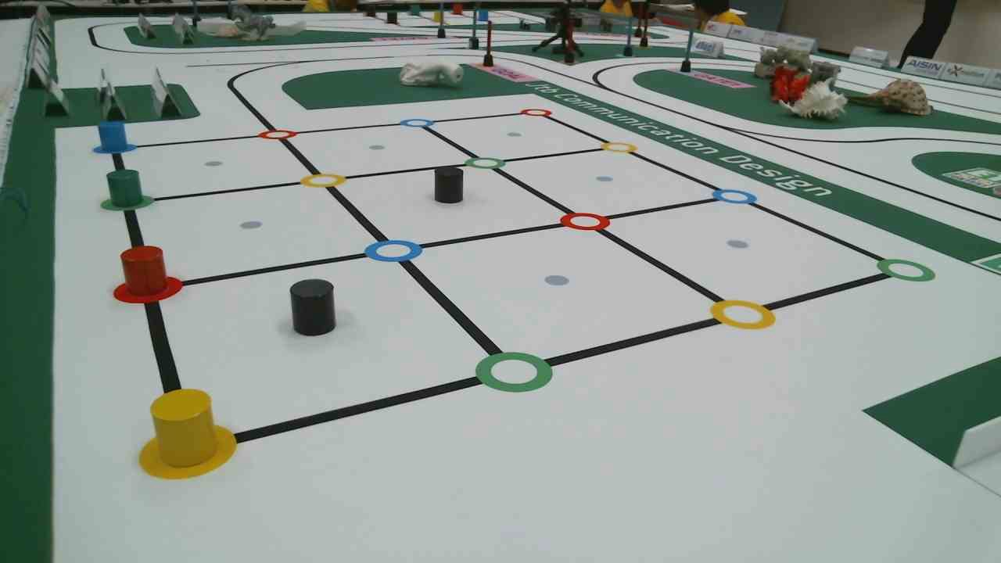
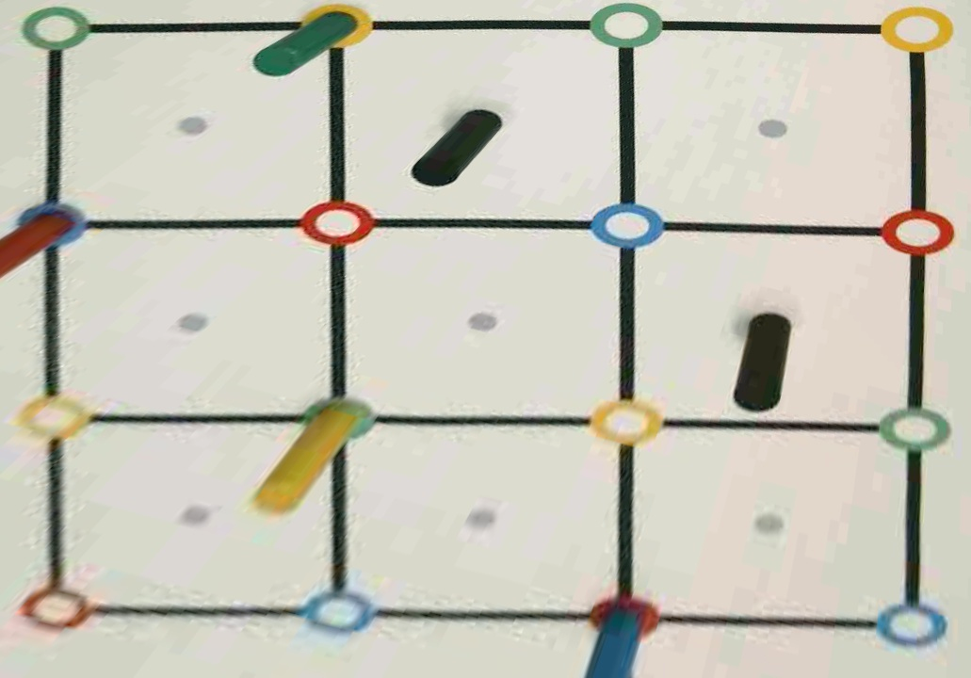
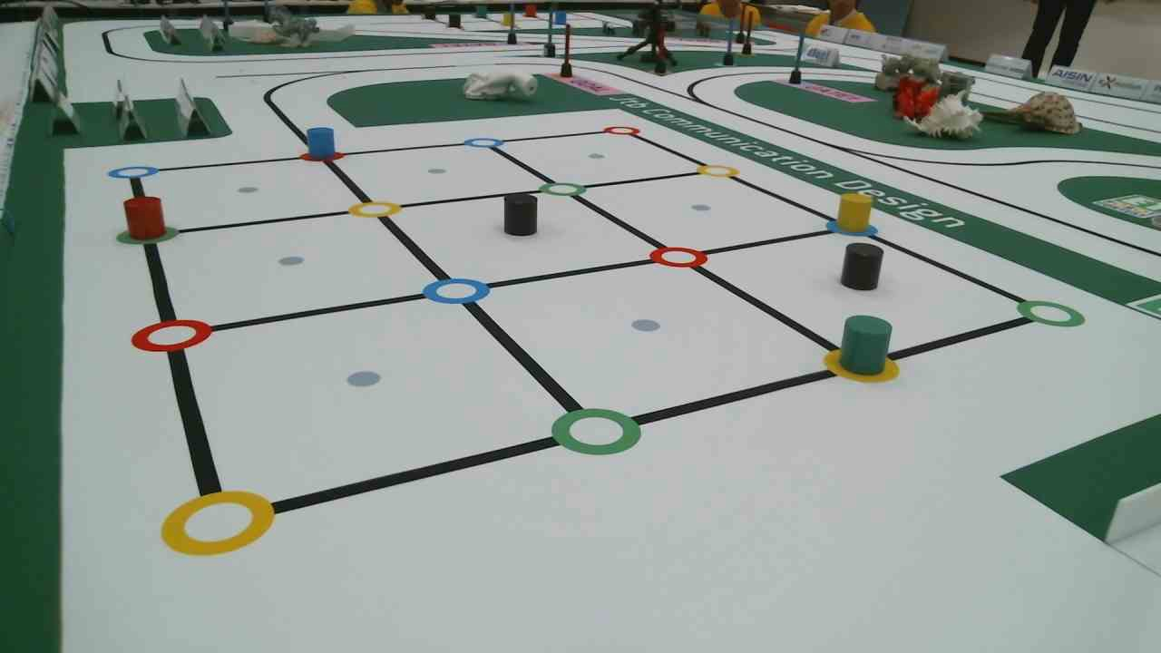
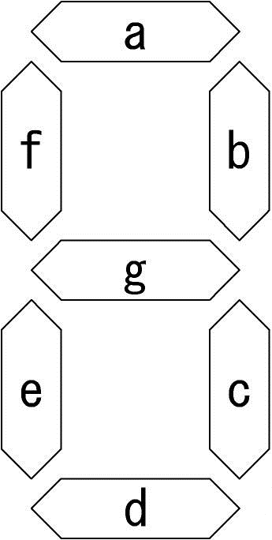
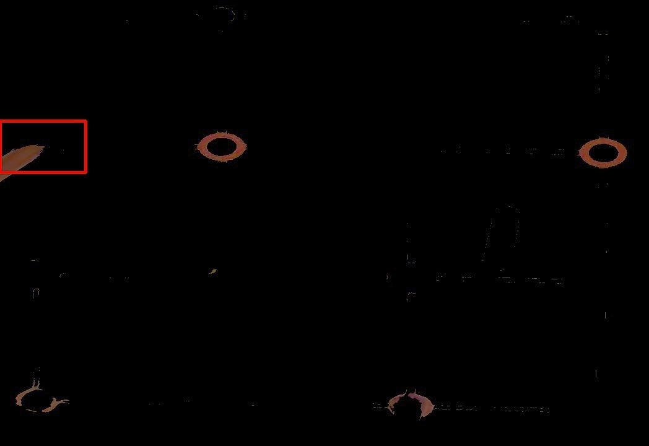
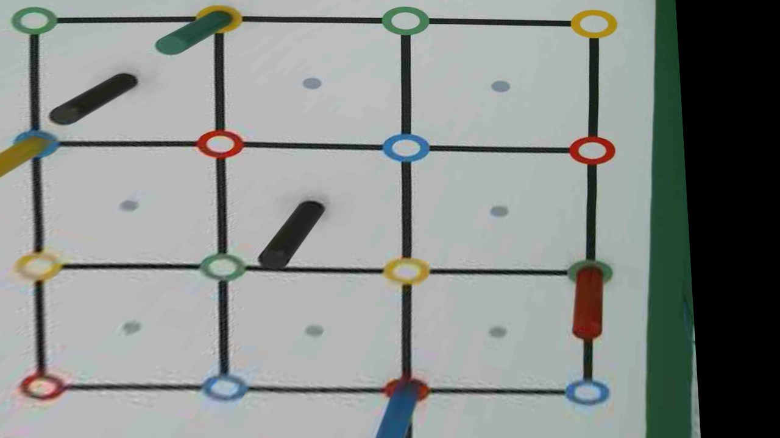
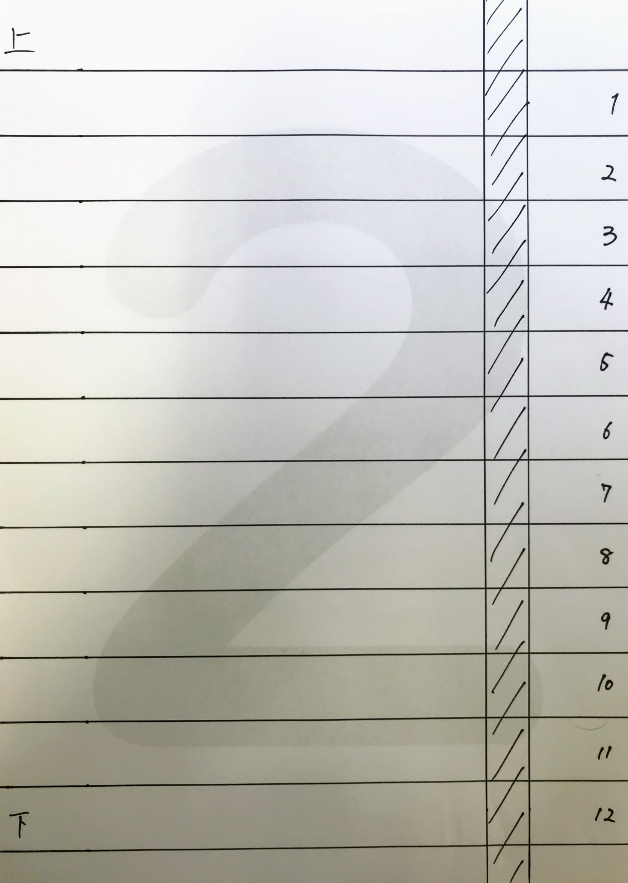
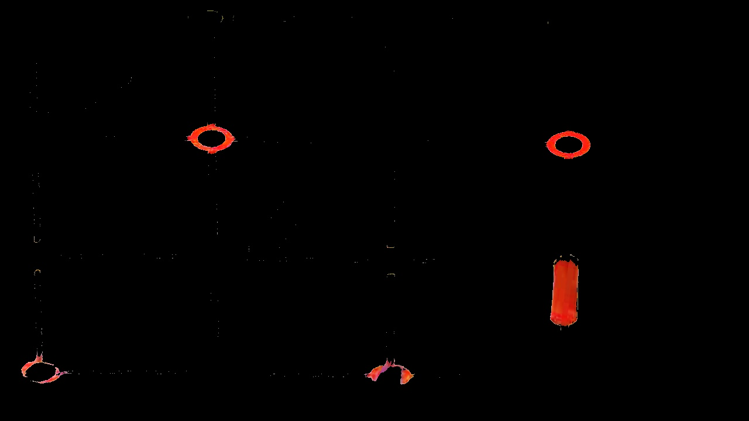
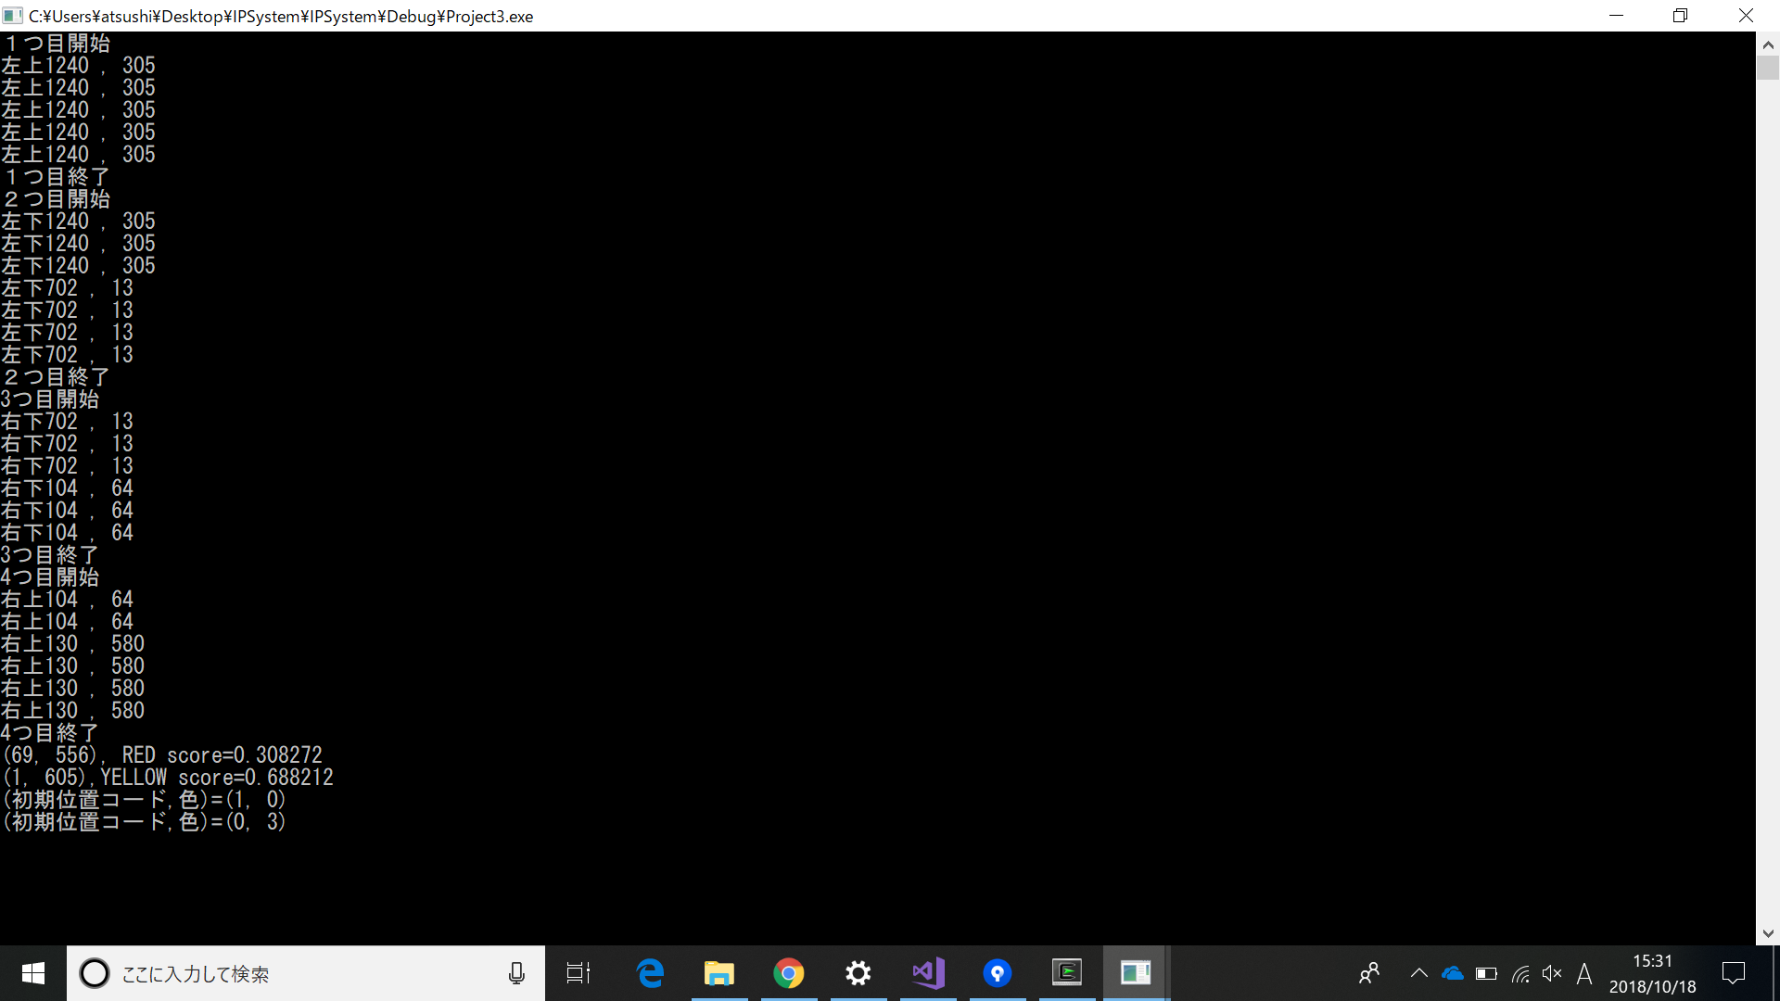
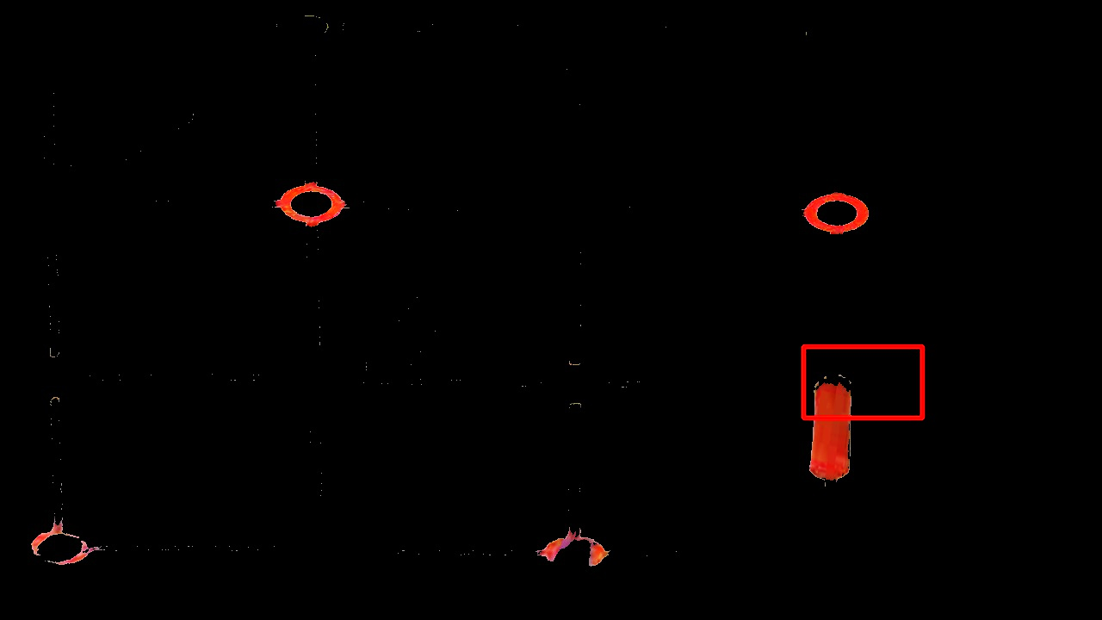
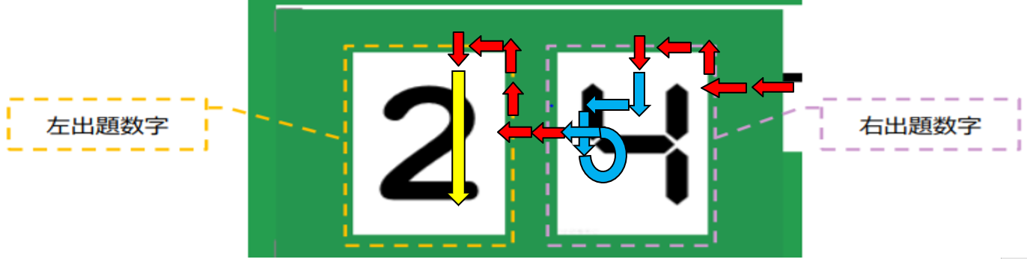
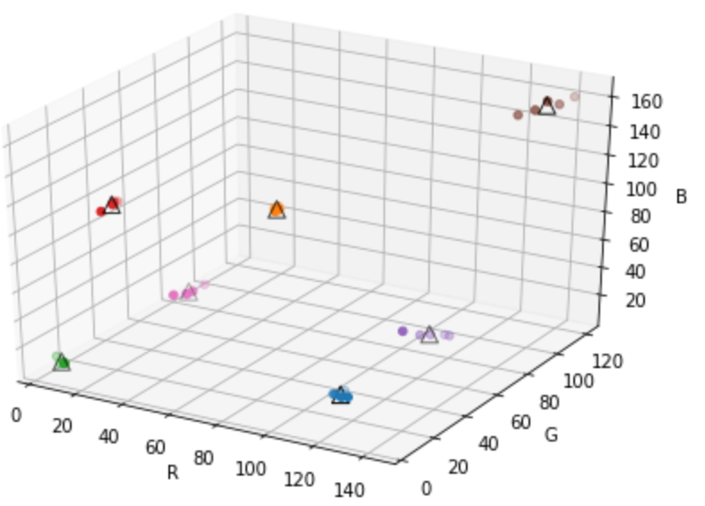
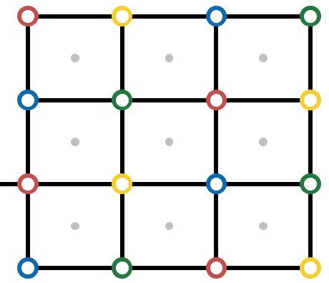
課題 上記の読み取り方でAIアンサーを攻略するために、正確に出題数字読み取り開始位置に移動する。出題数字読み取り開始位置は図に示した。 走行体が正確に出題数字読み取り開始位置に移動できない場合、右出題数字の辺や分割した区間における左出題数字の有無が変化する場合があり、 それによる読み取り失敗を回避する。 課題の分析 上記の読み取り方は読み取り経路の左右のずれに最も影響を受ける。 そこで読み取り経路が左右にずれる原因である、読み取り開始位置のX軸方向の±のずれと 読み取り開始角度（図6-16に示した読み取り開始位置でY軸方向正の向き） からのずれを抑える必要があることが分かった。 解決策 ・読み取り開始位置のX軸方向の±のずれは、読み取り開始位置までの移動動作（図6-16）に 示したライントレースの長さが足りなくなることで起きる。そしてライントレースの長さが 不足する。原因は、角の手前で止まり回転後の輝度値が白になることでライントレースが 大きく左右にブレることだと分かった。その解決策として角検知を用いた。 ・読み取り開始角度のずれには解決策として角度補正を用いた。 結果 角検知・角度補正追加前は7割程だった、左右の出題数字の同時読み取り成功率が、 追加後では読み取り開始位置に移動した際の位置や角度の誤差が減り、 上記の読み取り方で9割6分の割確率でAIアンサーを攻略できるようになった。
要求
分析
設計1
設計2
制御
SmartBonobo
ブロック並べ攻略の為の制御技術
AIアンサーの制御技術
画像処理システム
目的 AIアンサーを攻略する
AIアンサーは大きく分けて2つの要素、出題数字の読み取りとビット解答から構成されている。
AIアンサー全体の流れは図6-13に示した。ここからは出題数字の読み取りについて記述していく。
分析 出題数字の読み取りには、右出題数字の読み取り・左出題数字の読み取りの2つがあり、
それぞれの読み取りにボーナス点が設定されている。
左右の出題数字はそれぞれフォントが決まっており、0～7の数字がランダムで出題される。
また左右の出題数字の設置位置はそれぞれ指定されている。
検討 分析した内容を前提に以下で左右それぞれの出題数字の読み取り法について検討した
[ [課題]カラーセンサを用いてブロック並べを攻略した場合、カラーブロックの色を検知する際にアームを上げる動作を行わなければならないため
制限時間である2分を超えてしまう可能性がある。
[解決策]ブロック並べエリアに配置されたカラーブロックの色と位置をカメラを用いて検知し、走行体に対して各カラーブロックの座標コードの送信を行う。
それにより走行体がカラーセンサを用い、カラーブロックの色を検知する動作をなくし、時間を短縮を図る。
[制約]1. OpenCVのライブラリを用いて画像処理を行う。
2. ブロック並べエリア全体がカメラに収まり、ブロック並べエリアの四隅を確認できるようにする。
3. 緑ブロックに対するテンプレートマッチングは行わず、赤、青、黄のブロックに対してのみにテンプレートマッチングを行う。
[不測の事態]画像処理システムが正常作動せず、コストが17以上でも場合はカラーセンサを用いてブロック並べエリアを攻略する。
図6-6 テンプレートマッチングに用いる入力画像(赤)
左出題数字の読み取り
右出題数字の読み取り
図6-13 AIアンサー全体の流れ
画像処理システムにおける座標コード送信までの処理内容
図6-1 キャリブレーション中のブロック並べエリア画像
左出題数字は数字の表し方に規則性はなく、各数字ごとに独立して表現されている。よって数字ごとの特徴が取得できる経路検討し、各数字で想定される特徴と、実際に経路上を走行し取得した特徴とを比較することで出題数字を読み取ることが出来る。特徴を取得できる経路は多数存在するが、今回は続くビット解答に進入すること・複数の動作による余計なずれを生じさせないことを考慮して図6-16に示した経路を走行する。
右出題数字は数字の表し方に規則性があり、特定の位置に出現する辺の組み合わせで各数字を表現している。よって数字の判定に必要な辺を算出し、その辺上を通過して辺の有無を確認することで出題数字を読み取ることが出来る。具体的な右出題数字読み取り経路は図6-16で示した。
1.カメラシステムとの接続が確認されたらカメラを操作しカラーブロック配置前のブロック並べエリア全体が収まるように画像(図6-1)を撮影し、射影変換に必要な座標を撮影した画像から操作者の手動により取得する。その後、走行体の走行開始を検知するまで待機する。以下の工程は操作者が直接行わず、自動で行われる。
2. 走行体の走行開始を検知したら、カラーブロック配置後のブロック並べエリア全体の画像を撮影(図6-2)し、2で取得した座標をもとに取得した画像を射影変換し、鳥瞰図(図6-3)を作成する。
表6-7 各数字における辺a～gの有無
図6-7-1 ブロック配置別パターン 鳥瞰図(赤)
各辺にa～gの文字を1対1対応させ、それぞれの辺を辺a～辺g又は単にa～gと呼ぶように定義した。
a | b | c | d | e | f | g | 2² | 2¹ | 2⁰
1 | 1 | 1 | 1 | 1 | 1 | 0 | 0 | 0 | 0
0 | 1 | 1 | 0 | 0 | 0 | 0 | 0 | 0 | 1
1 | 1 | 0 | 1 | 1 | 0 | 1 | 0 | 1 | 0
1 | 1 | 1 | 1 | 0 | 0 | 1 | 0 | 1 | 1
0 | 1 | 1 | 0 | 0 | 1 | 1 | 1 | 0 | 0
1 | 0 | 1 | 1 | 0 | 1 | 1 | 1 | 0 | 1
1 | 0 | 1 | 1 | 1 | 1 | 1 | 1 | 1 | 0
1 | 1 | 1 | 0 | 0 | 0 | 0 | 1 | 1 | 1
問題点：前のチームがカメラシステムを使用した場合カメラの向きや配置が変わり、予め定められた射影変換に必要な座標と一致せず射影変換が正常に行えないため、再度入力しなければならないがキャリブレーション時間は1分と短いため再入力を行うと1分を超えてしまう。
解決策：キャリブレーション中のブロック並べエリアを撮影し、その画像(図6-1)を画面に表示し、射影変換を行いたいブロック並べエリアの四隅の座標をマウスでクリックすることで座標を取得(図6-8参照)、保存し工程2で撮影した画像(図6-2)に対して保存した座標を用いて射影変換を行い鳥瞰図(図6-3)を作成することで時間的な問題とカメラの配置や向きに影響されず画像処理を行えるようにした。
評価：上記の解決策により、カメラシステムの状態にあまり影響を受けずに画像処理を行うことが可能になり、キャリブレーションの時間内に座標を修正しても30秒以下で済むようになった。
図6-2 走行体走行中のブロック並べエリア画像
特定の区間（図6-14）に置ける黒出現の有無を特徴と定義し、想定される特徴を表6-4に、実際に経路を走行し取得した特徴を表6-5に示す。
斜線区間の特徴を取得する
表6-4 理想の特徴
表6-5 実際の特徴抽結果
表6-7は3ビットの2進数で表した各数字における辺a～gの有無を有：1無：0で示した。
数字 |  | 0 | 1 | 2 | 3 | 4 | 5 | 6 | 7
区間 | 1
 | 2
 | 3
 | 4
 | 5
 | 6
 | 7
 | 8
 | 9
 | 10
 | 11
 | 12
数字 |  | 0 | 1 | 2 | 3 | 4 | 5 | 6 | 7
区間 | 1
 | 2
 | 3
 | 4
 | 5
 | 6
 | 7
 | 8
 | 9
 | 10
 | 11
 | 12
図6-3 鳥瞰図
図6-7-2 ブロック配置別パターン テンプレートマッチング(赤)
3. 鳥瞰図から特定色画素のRGB抽出を行い、それぞれの赤、黄、青のみが表示された画像(図6-4)を合計3枚作成する。
4. これらの画素抽出、マスキングされた画像3枚に対しそれぞれテンプレートマッチングを行う事で、各カラーブロックが鳥瞰図内のどの座標にあるかを判別する。 (図6-5)
図6-15 各辺とa～gの1対1対応の図
表6-8 辺の組み合わせで判別が出来ることを示した表
この表6-7から論理式の簡単化を行い、0～7の数字判別に必要な辺を求めた。結果として辺a、辺f、辺e、辺gの4辺の有無で判別できることが分かった。以下に各ビットの結果を示す。
数字 | 辺a | 辺f | 辺e | 辺g
0 | 〇 | 〇 | 〇 | ×
1 | × | × | × | ×
2 | 〇 | × | 〇 | 〇
3 | 〇 | × | × | 〇
4 | × | 〇 | × | 〇
5 | 〇 | 〇 | × | 〇
6 | 〇 | 〇 | 〇 | 〇
7 | 〇 | × | × | ×
問題点：そのままの鳥瞰図を用いて各色のカラーブロックに対してテンプレートマッチングを行った場合、指定した色とは別の色を誤検知することが多く発生した。
解決策：鳥瞰図に対して特定色画素のRGB抽出を行い、検知したい色以外はマスキングし赤、黄、青のみが抽出された3枚の画像を作成し、それぞれに対してテンプレートマッチングを行うようにした。
評価：上記の解決策により、別の色の誤検知は起こり得ないものになり、テンプレートマッチングの精度向上につながった。
図6-4 RGB抽出画像(赤)
図6-14 特徴出現12
区間例
理想からの増加分は赤で減少分は黄色で示した。
表6-6 出題数字2の判定に使用する区間例
理想からの増加分は赤で減少分は黄色で示した。
5. テンプレートマッチングで得た画像内での各カラーブロックの座標を走行体側が判別可能な座標コードに変換する。変換終了後は走行体から要求があるまで待機し要求を受信したら各カラーブロックの座標コードを走行体に送信しシステムを終了する。
数字 |  | 理想の特徴2 | 1区間前にズレた特徴2 | 1区間後にズレた特徴2 | 全てのパターンを追加した特徴2
区間 | 1
 | 2
 | 3
 | 4
 | 5
 | 6
 | 7
 | 8
 | 9
 | 10
 | 11
 | 12
重なりが3＝濃い緑
重なりが2＝黄緑
重なりが1＝黒
7変数のカルノー図を用いてデジタルフォントの数字を解いた
論理式は次のようになる
P.3に記載した『走行体の動作定義』を実現する為の
制御戦略
色判別
図6-5 テンプレートマッチング(赤)
図6-8 座標入力画面
表6-4と表6-5を見て分かるように想定される特徴と、実際に走行して取得した特徴は完全に一致しない場合もある。このようなずれが生じた際に数字を誤判断しない工夫として、想定される特徴に前後に1区間分ずれたパターンを追加し、表6-6で示したようにそれらを比較して重なりが多い区間を優先して判定に使用する。重なりが最も多い区間がほかの数字と重複する場合は優先順位が高い区間から判定に使用する区間を増やしていく
2^{2 ＝ 辺f ・ 辺g + 辺a ・ 辺e ・辺g}
2^{1 ＝ 辺e ・ 辺g + 辺a ・ 辺f}
2^{0 ＝ 辺e ・ 辺f + 辺a ・ 辺e}
『ブロック並べエリア内の走行』の番号に付随する
[課題]カラーブロック置き場（赤・緑・黄・青）とカラーブロックの各色（赤・緑・黄・青・黒）を判別する。
[解決策]教師なし機械学習の一種であるクラスタリングのk-means法によって、サンプルとして複数回ずつ測定したRGB各色の重心を求める。カラーブロック置き場の判別に関しては、ブロック並べエリア内の白・黒線・パワースポット上の灰色も測定した。サンプルは試走会中に測定を行い、合計７色でクラスタリングを行った。ブロック並べ攻略中に取得したRGB値は、一番重心に近い色へ判別される。
1. カラーブロックを掴む動作
[課題]ライントレース走行の特性上黒線の真ん中を走っていないため、カラーブロック置き場の中心にあるカラーブロックをアームで押し出してしまう。
[解決策]ライントレース後に走行体を黒線の内側に1度回転させて直進走行によりカラーブロックを掴みに行く。(図6-9）
表6-1 回避動作実行時の回転角度
〇は辺があることを示し
×は辺がないことを示す
 |  | 右エッジ | 左エッジ
X軸 | 右折 | 39度 | 42度
 | 左折 | 43度 | 40度
Y軸 | 右折 | 45度 | 49度
 | 左折 | 49度 | 48度
表6-8に示した通り、出現する辺の組み合わせで被ることがないので各辺の有無を確認することで数字を判別できる。
黒ブロックを判別する必要はないが、カラーブロック検知時に黒はエラーとして用いる。
カラーブロック置き場のサンプルデータ
カラーブロック置き場上の任意の位置で各色5回ずつ測定する
カラーブロックのサンプルデータ
ロボットのアームを上げた状態のカラーセンサとカラーブロックの距離が１cm・２cm・３cmにおけるRGB値をそれぞれ測定する
説明の際に用いる仮の座標図
5. カラーブロックを回避する動作
[課題]ブロックエリア内のX軸とY軸(図6-10)で長さやライントレース走行時のエッジが違うため、同じ回転角度では動作終了後に中間地点から誤差が出る。
[解決策] X軸とY軸、右折と左折、右エッジと左エッジでそれぞれに対応する回転角度で制御する。(表6-1)
ライントレース
1度回転
直進走行
k-means法の手順
データ数を35、クラスタ数(グループ数)を7とする。
1. 各データに対してランダムにクラスタを割り振る。
2. １のデータをもとに各クラスタの中心Cを計算する。
3. 各データと各Cとの距離を求め、各データを最も近い中心のクラスタに割り当て直す。
4. K個のクラスターの重心点を求め、それを新たな核とする。
5. １～3を変化がなくなるまで繰り返す。
X軸
各出題数字読み取り開始位置
Y軸
7. カラーセンサでブロックの色を識別する動作
[課題]カラーブロックとカラーセンサの距離が1㎝未満だと近すぎる為、ブロックの色が読めないことがある。
[解決策]カラーブロックの色を読み取れなかった場合は1㎝後進し、再度カラーセンサで色検知を行う。
例としてカラーブロック置き場のクラスタリング結果と重心の位置をグラフにプロットしたものを図6-12に示す。また、カラーブロック置き場の求まった重心を表6-2に示す。
図6-9カラーブロックを
掴む為の動作
表6-2 カラーブロック 置き場の重心
※△：重心
中間値とは、白と緑の輝度値の平均である
←読み取り走行開始位
置への移動経路
←右出題数字読取経路
←左出題数字読取経路
１, ２, ３, ４, ６で共通して使われている動作
[課題]ブロック並べエリア内の黒線の長さが異なる為(図6-10 )、同じ距離を指定してもカラーブロック置き場間の中間地点で走行体を停止させることができない。
[解決策]ブロックエリア内の走行ルートによりX軸とY軸のどちらを走行しているのか断定し、前進または後進する距離をそれぞれ対応した距離に変更する。
(図6-10)
[課題]ライントレースから色検知するときに若干のタイムラグが存在する為、ライントレースでカラーブロック置き場に到達したときに走行体の角度がぶれる。
[解決策]カラーブロック置き場手前でライントレースから直進走行に切り替える。(図6-11)
表6-3 カラーブロックの重心
白
図6-16 出題数字読み取り走行経路
X軸(35cm)
色 | R | G | B
赤 | 116.6 | 17.6 | 16.0
緑 | 22.4 | 59.8 | 26.2
黄 | 118.0 | 70.4 | 20.6
青 | 10.6 | 33.0 | 102.6
白 | 136.6 | 112.4 | 158.8
黒 | 7.6 | 5.4 | 9.4
灰 | 60.0 | 61.0 | 96.6
色 | 距離 (cm) | R | G | B
緑 | １ | 10 | 43 | 27
 | ２ | 3 | 14 | 14
 | ３ | 2 | 6 | 8
黒 | １ | 2 | 3 | 6
青
灰
緑判定
5
非緑判定
2
反時計回り
時計回り
中間地点
１
4
１
１
Y軸
(30cm)
黒
緑
黄
3
1
中間値以上ならば
中間値以下ならば
15cm
赤
ライントレース 回転動作 2cm直進
白と緑の中間値まで回転
17.5cm
図6-12 クラスタリング結果と重心
図6-17 角検知時の誤検知対策
図6-18 角度補正動作
1, ３, ４, ５で共通して使われている動作
[課題]ブロック並べエリア内の走行ルートによっては、70秒の時間以内に直角駐車攻略まで行くことができない。
[解決策] ライントレース中に走行体と黒線が平行だと直進検知で検知されたとき、ライントレースの速度を速くする。
図6-10 ブロック並べエリア
内の黒線の長さ
問題点：任意のカラーブロック置き場から緑色のカラーブロック置き場へ移動する際のライントレース中、カラーブロック置き場の緑色と灰色を誤検知してしまう（カラーブロック置き場に到達していないのに緑色と判別される）。
解決策：カラーブロック置き場の緑色は灰色に対し、RGB値のRとBが小さい（表6-1参照）。それを利用してRとBが設定した閾値より小さい時のみ判別（緑色）を返すようにした。
評価：上記の解決策により、カラーブロック置き場の緑色とパワースポット上の灰色の誤検知はなくなった。
角検知図6-17
目的：角に到達する前にライントレース中に緑に入ることで角に到達したと誤検知することを防ぐ
方法：緑を検知して回転後に白の上ならライントレース中の誤検知と判断し、回転前の角度に回転し2㎝直進する。その後再度回転を行い白なら回転前の角度まで回転して戻り2㎝直進する。以降回転と直進動作を交互に行い回転後に緑を読むまで繰り返す。図6-17に角検知の流れを示した。
問題点：ロボットのアームを上げた状態とカラーブロックの緑色の距離を3cmで測定した場合と、黒色のRGB値が近すぎるため（表6-3参照）誤検知をしてしまう。
解決策：カラーブロックの緑色のみ距離を1cmと2cmに限定し、黒色のカラーブロックとの差をつけた。
評価：上記の解決策により、カラーブロックの緑色と黒色との誤検知は起こらなくなった。
角度補正図6-18 目的：ライントレース中に何らかの影響で輝度値にブレが生じた際に、
ライントレースで修正しきれない場合の読み取り走行開始角度のズレを防ぐ 方法：ライントレース終了地点の輝度値に応じて角度を補正する 現在の輝度値が中間値より低い（緑より）なら輝度値が中間値になるまで反時計回りに回転。 現在の輝度値が中間値より高い（白より）なら輝度値が中間値になるまで時計回りに回転。図6-18に角度補正の流れを示した。
図6-11 ライントレースから直進動作に切り替わる動作
図6-19 出題数字読み取り走行経路

